Slide 1
120 GPa の ODMR は 473 nm で測るべきである
緑 532 nm 比で感度 ×2.5、磁気マップ取得時間 ×6
R. Abe Institute of Science Tokyo
2026-08
Notes:
0:00–0:40 結論を先に置く。答えは窓で、その中に市販の 473 nm DPSS がある。

Slide 2
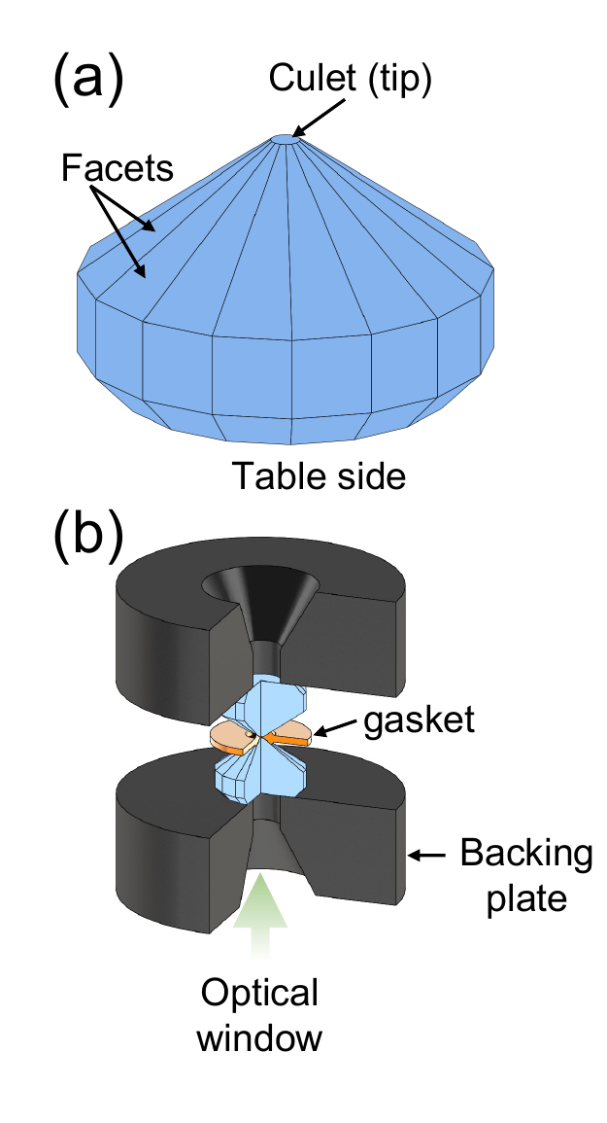
試料は 2 枚のダイヤモンドの先端にある
超水素化物 | 転移温度 | 合成圧力
H₃S | 203 K | 155 GPa
LaH₁₀ | 250–260 K | 170 GPa
CeH₉ | ≤ 115 K | 80–100 GPa
(La,Ce)H₉ | 148–178 K | 97–172 GPa
pL の試料の決着をつけるのは、局所・空間分解された磁気測定である。
Bhattacharyya, PhD thesis (2022) Fig. 2.2; Drozdov, Nature 525, 73 (2015); 569, 528 (2019); Salke, Nat. Commun. 10, 4453 (2019); Chen, PRL 127, 117001 (2021); Bi, Nat. Commun. 13, 5952 (2022).
Notes:
0:40–1:35 DAC とは何かを図で見せる。狙う圧力帯 → 試料が小さすぎる → 抵抗では決着しない、の 3 段。表は H₃S と (La,Ce)H₉ だけ読む。

Slide 3
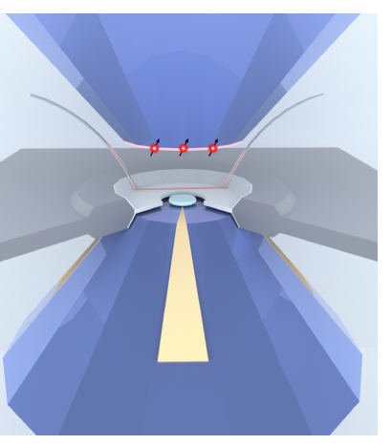
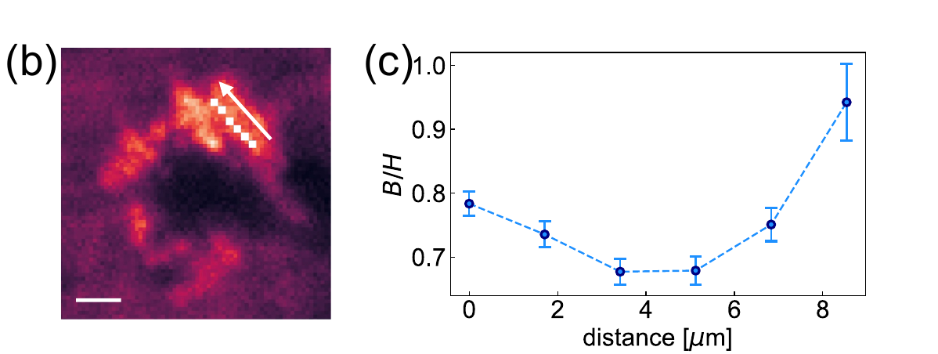
アンビルの内側の NV が、局所の磁束排除を撮る
×2.5 感度
×6 マップ取得時間
測定時間 ∝ 画素数 / η_{B}²
感度は、分解能・視野・到達できる (P, T) 点数を買う通貨である。
Bhattacharyya, PhD thesis (2022) Fig. 7.2, 7.8; Bhattacharyya et al., Nature 627, 73 (2024); Barry et al., Rev. Mod. Phys. 92, 015004 (2020).
Notes:
1:35–2:20 探針はアンビル内。既に撮れている実測を見せ、マップ時間 ∝ 画素数/η² で感度が通貨だと言う。

Slide 4
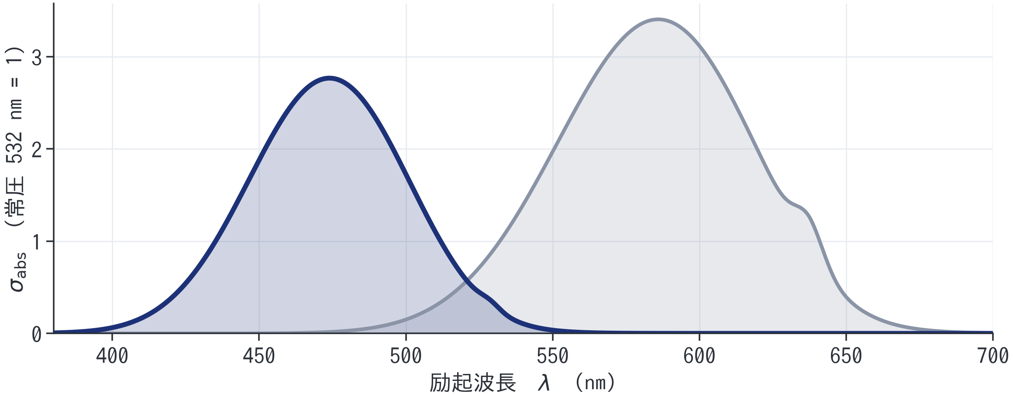
120 GPa では吸収帯とイオン化端が同時に青へ動く
120 GPa では σ(473) が σ(532) の 10 倍になる。
K. O. Ho, C. Dailledouze et al., arXiv:2606.02399 (2026).
Notes:
2:20–3:20 2 つの端が窓を挟み込む。常圧曲線は単一有効フォノン近似が粗い旨を先に断る（次ページの伏線）。［想定質問・軽微］なぜ二光子励起ではなく青色単光子か: 二光子励起は CW ロックインと両立せず、必要なピーク強度は DAC の熱制約に触れる。本研究は既存の CW-ODMR 装置で波長を替えるだけで得られる利得を扱う。なおモデル内の二光子過程は信号源ではなく、高強度でのイオン化損失としてのみ入っている（8 枚目）。

Slide 5
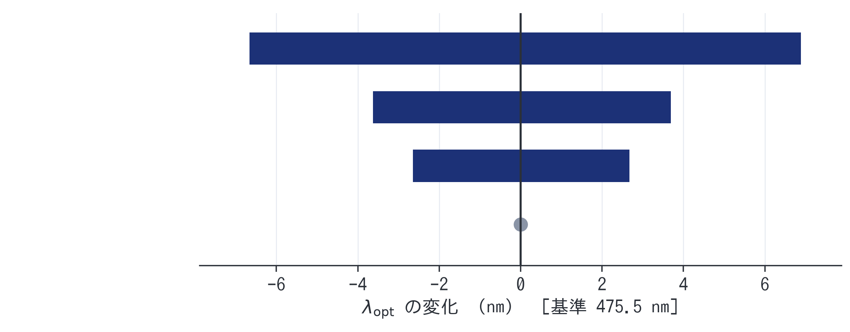
答えを決めるのは吸収スペクトルの形だけである
形を決める 3 つ以外は、±50% 振っても λopt は動かない。
K. O. Ho, C. Dailledouze et al., arXiv:2606.02399 (2026).
Notes:
3:20–3:55 相殺 → 現象論非依存。ゼロが並ぶ絵が主張。ただし上の 3 本のうち最大は自分のモデル形であることを言い、「点ではなく窓」へ渡す。λσ の 1.5 nm は聞かれたら答える程度に留める。

Slide 6
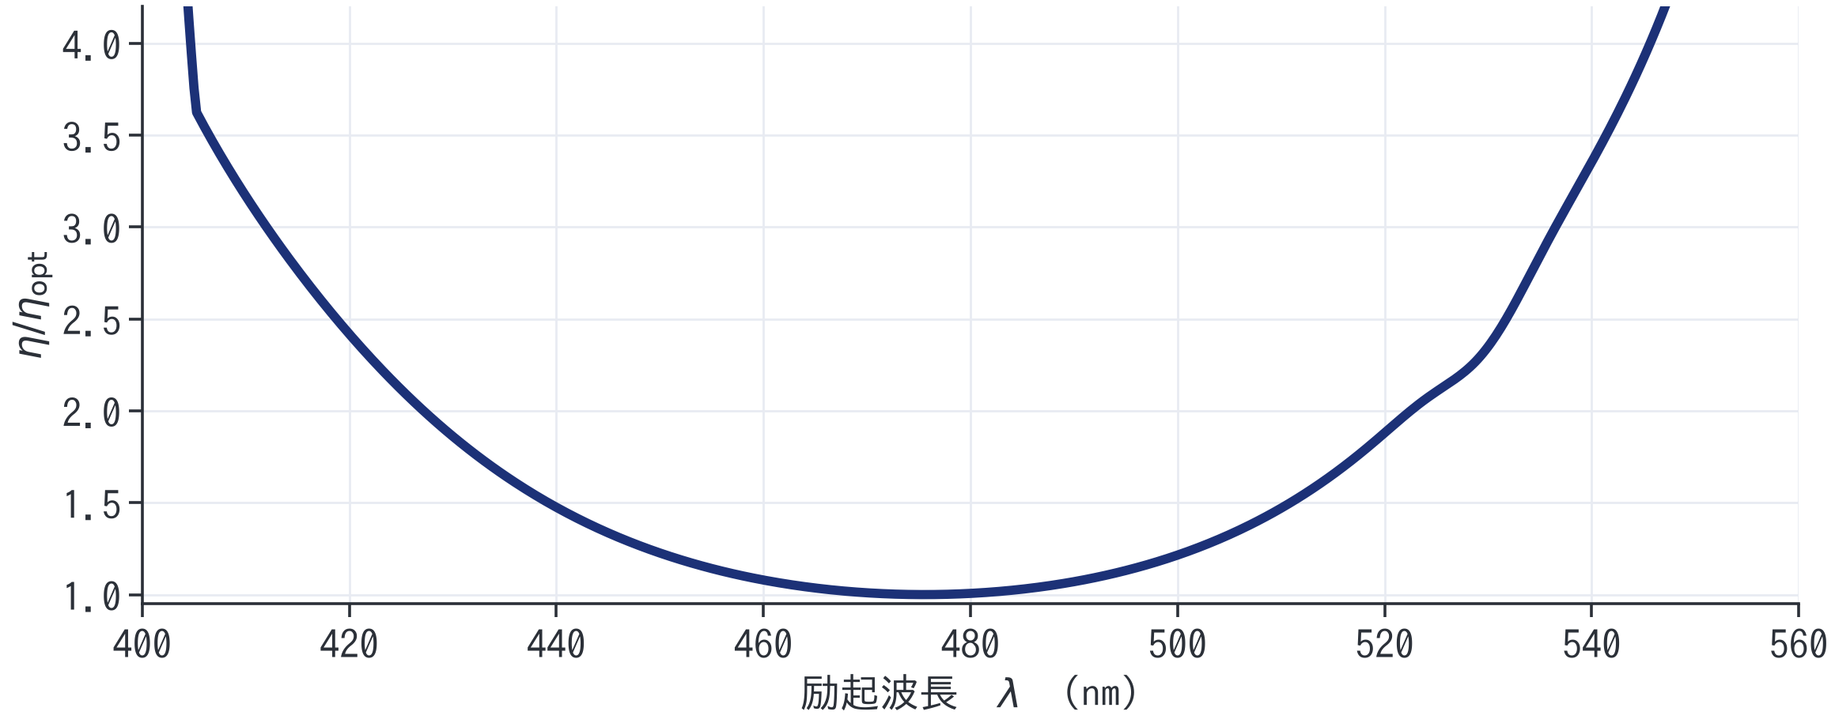
答えは点ではなく窓である — 463–488 nm
λopt の不確かさ ±5.5 nm は許容窓の半分を占める。
Notes:
3:55–4:45 答え。窓の広さと 473 nm の位置。MC 帯が窓の半分を占めることを隠さない。［想定質問］温度依存は? λopt は 4 K と 300 K で 0.6 nm しか動かない。温度はフランク–コンドン包絡にしか入らず、包絡は対称に広がるのでピークは動かない。むしろ冷やすと反ストークス側が消えて赤側の裾にいる 532 nm が更に落ち、緑とのペナルティ比は 300 K の ×2.5 から 150 K で ×3.4、4 K で ×4.9 に開く。室温の ×2.5 は保守的な値である。

Slide 7
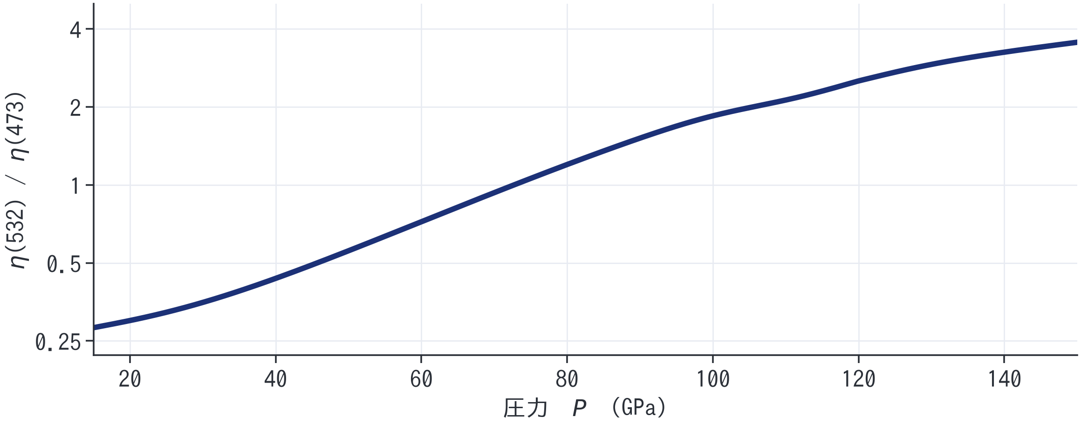
先行実験を 26/26 再現し、73 GPa で符号が変わる
これが本研究を反証する測定である。
Bhattacharyya, PhD thesis (2022) Sec. 6.3; Dai et al., CPL 39, 117601 (2022); Hilberer et al., PRB 107, L220102 (2023).
Notes:
4:45–5:55 再現と反証。較正は 2 定数だけ、26/26、50 GPa の null も再現。符号変化は単一圧力の系統誤差では作れない。

Slide 8
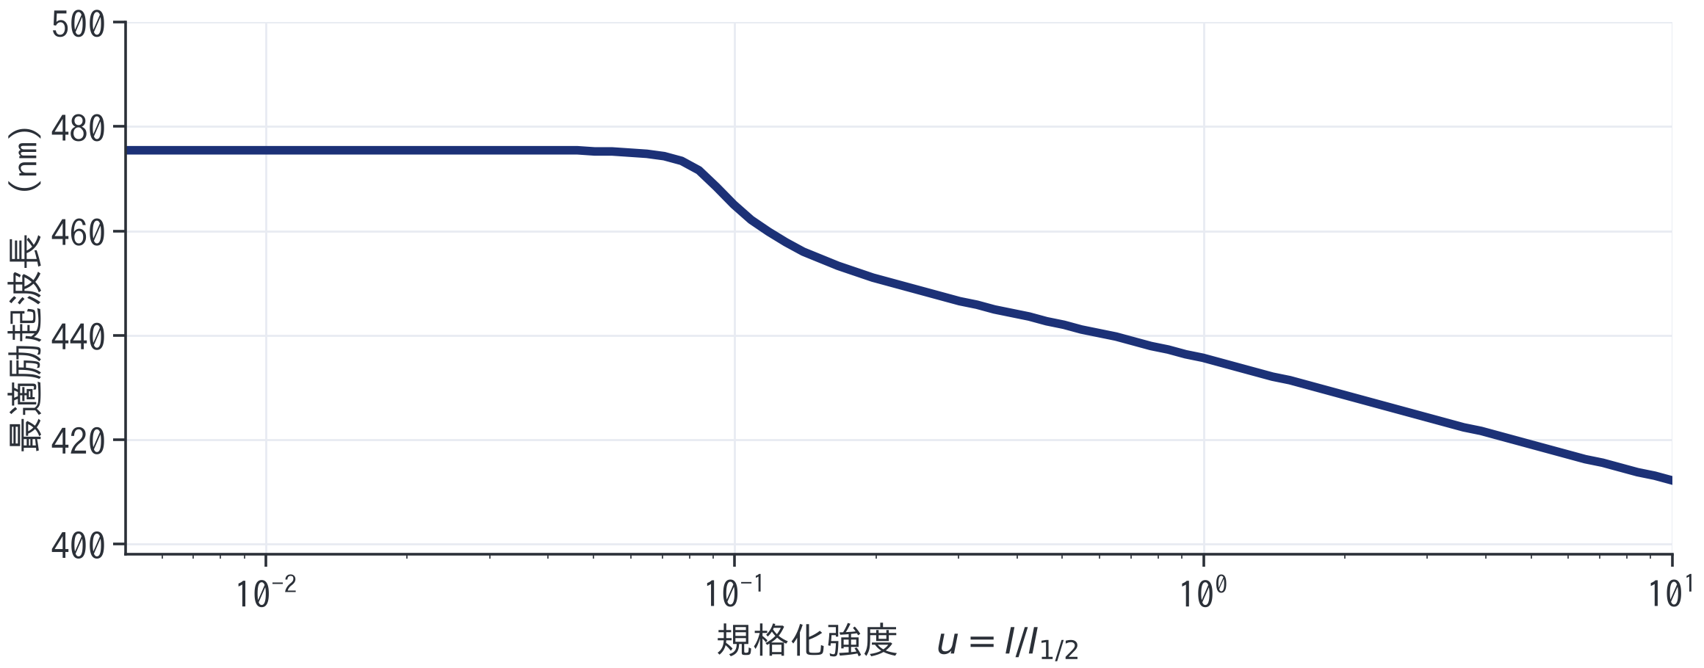
最適波長はパワーで青へ動く — ここは未校正である
次の一手は 473 nm 単色のパワー掃引 1 本である。
J.-H. Dai et al., Chin. Phys. Lett. 39, 117601 (2022).
Notes:
5:55–6:50 未解決。向きは頑健、量は未校正。既存実験がいる u ≲ 0.3 でコストが ×1.5 に達することを言い、473 nm 単色パワー掃引 1 本という次の一手に落とす。

Slide 9
理論はここで凍結する — 次は測る
手順 | 測るもの | 決まること
① | 120 GPa の PL スペクトル | 励起波長。473 nm は ZPL 512–541 nm なら有効
② | 473 nm のパワー掃引 | 運用パワー（膝の 1.9 倍）、C(I)、Δν(I)
③ | その運用点で 532 nm と A/B | この装置での実効利得 — 論文の主結果
④ | 40→120 GPa 掃引（相乗り） | 反証条件。比は ×5.8 振れて 1 を横切る
予言を凍結したから、実験は検証になる。
P. Bhattacharyya et al., Nature 627, 73 (2024); B. Huang et al., arXiv:2511.20750 (2025).
Notes:
6:50–7:35 理論を凍結し、次の一手に渡す。低温で測ることになるが、①②を冷やしてやり直す必要はない — λopt の温度依存は 0.6 nm で、常温で選んだ線が低温でも正しい。①は (111) アンビルでアンカーが移るため必須。α や micropillar を前提にせず、測った ZPL で読み替える。適用条件は口頭で: 73 GPa 以上でのみ青が有利、type Ib バルクは 500 nm 以下を吸うので低窒素アンビルが要る。②で C(I)・Δν(I) を同時に取れば、パワー依存が「校正前のシナリオ」から結果に変わる。

